Slide 1

SEGMENTACIÓN DE CLIENTES
CASO OLIST
Hector Oviedo-Julieta Leiva- Juan Finello

Slide 2

Notes:
Este conjunto de datos es Olist, el mercado más grande de Brasil. Esta información se recopiló en el período 2016-2018. Olist conecta a pequeñas empresas de todo Brasil para ingresar a sus redes de manera muy sencilla simplemente mediante un contrato. Estos empresarios pueden vender sus productos a través de la plataforma Olist y enviarlos directamente a sus clientes con correos que han trabajado igual que Olist.

Slide 3

PUNTO DE PARTIDA: Bases de datos
olist_orders
olist_products
olist_items
olist_customers
olist_payments
olist_sellers
olist_geolocation
olist_reviews
olist_product_category_name

Slide 4

PREPROCESAMIENTO DE DATOS
Fusión de datos de diferentes fuentes
Tratamiento de nulos y duplicados
Transformaciones de tipo de datos
Reducción de datos a una instancia por cliente
Ingeniería de variables

Slide 5

CONSTRUCCIÓN DE NUEVAS VARIABLES
order_delivery_time: tiempo que tarda en llegar cada pedido
total_purchases: total de compras por cliente
total_purchase_category: total de categorías de productos diferentes elegidas por cada cliente.
time_since_last_purchase: tiempo que pasò desde la última compra.
review_score_mean: valor promedio de puntuación por cliente
where_they_shop: si compran local o en otros estados de Brasil.

Slide 6

REDUCCIÓN DE DIMENSIONALIDAD
# Realizamos un análisis de componentes principales para reducir la dimensionalidad de los datos cuantitativos.
# Para este paso seleccionamos las siguientes variables:
['total_purchases', 'time_since_last_purchase', 'review_score_mean', 'total_spend']

Slide 7

CLUSTERIZACIÓN DE CLIENTES
El algoritmo de clusterización utilizado fue K-Means
Periodo de tiempo considerado 2016-2018
Número de grupos de clientes definidos : Cuatro (4)
Variables utilizadas : Componentes principales de ‘Total de compras’, ‘Tiempo desde última compra’, ‘Total gastado’ y ‘Promedio de puntuación’.

Slide 8
DESCRIPCIÓN DE CLUSTERS
ESPORÁDICOS: Son clientes que compraron solo 1 vez, gastaron poco dinero y están conformes con la compra. No volvieron a comprar.
FIDELIZADOS: Son clientes fijos, compran seguido y gastan mucho dinero. Están conformes con el servicio y generalmente pagan en cuotas.
NUEVOS: Son clientes nuevos, compraron hace poco tiempo y gastaron poco dinero.
DISCONFORMES: Son clientes disconformes. Compraron una vez o más pero puntuaron mal, posiblemente porque recibieron su compra fuera de término.

Slide 9
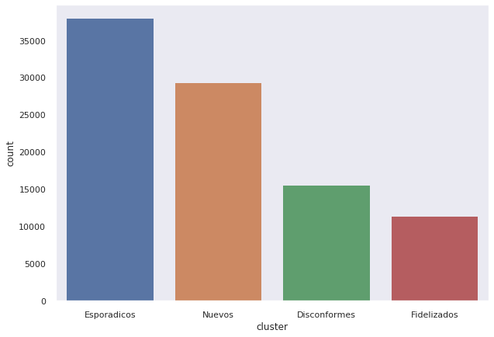
Número de clientes por cluster
Esporádicos 37,849 (40%)
Nuevos 29,239 (30 %)
Disconformes 15,483 (16 %)
Fidelizados 11,219 (11 %)

Slide 10
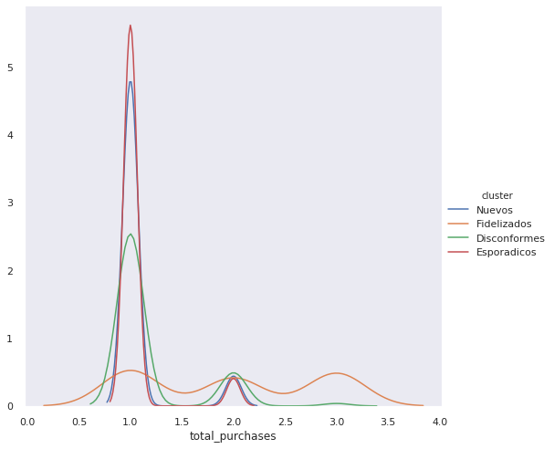
Número de compras
Esporádicos : Una vez
Nuevos: Una vez
Disconformes: Una vez o más
Fidelizados: Entre 1 y 3 compras

Slide 11
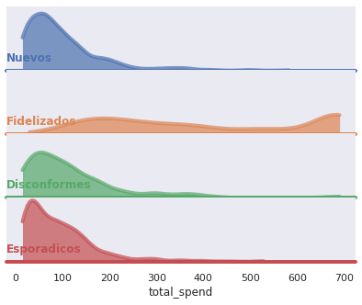
Total Gastado
El grupo de clientes fidelizados es el que màs gasta

Slide 12
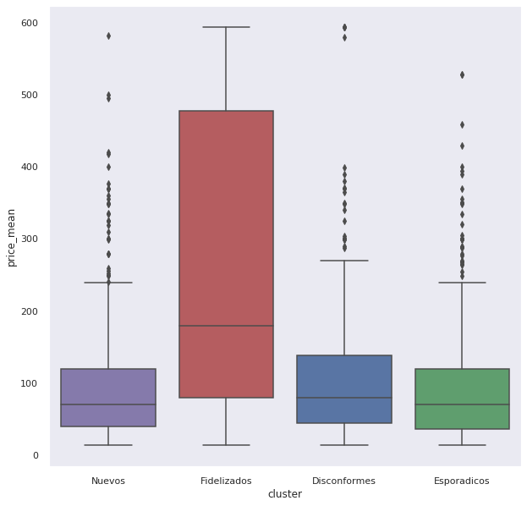
Precio promedio por compra:
El grupo de clientes fidelizados es el que compra productos màs caros

Slide 13
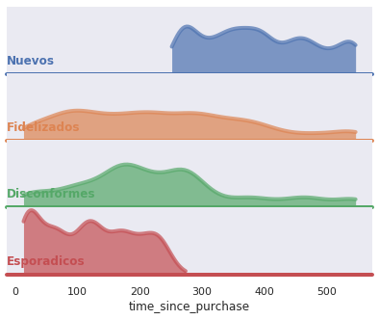
Tiempo transcurrido desde la última compra
Esporádicos
Nuevos

Slide 14
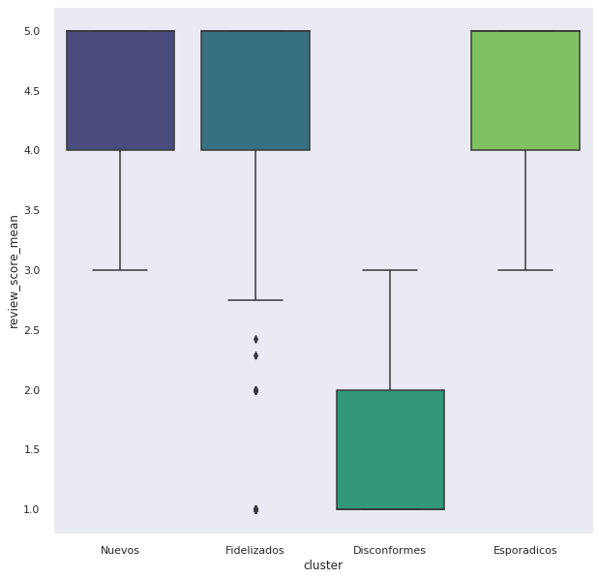
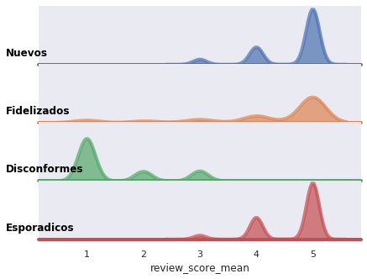
¿ Cómo evalúan las compras ?
El grupo de clientes disconformes es el que puntea con valores más bajos

Slide 15
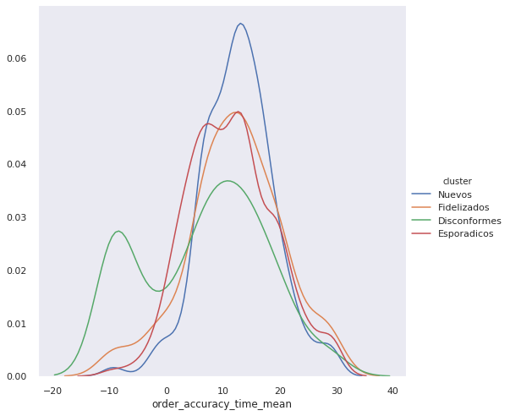

¿ Recibieron su pedido a tiempo ?
El grupo de clientes disconformes muestra una gran ocurrencia de casos donde la compra no se entregó en el momento estimado.

Slide 16
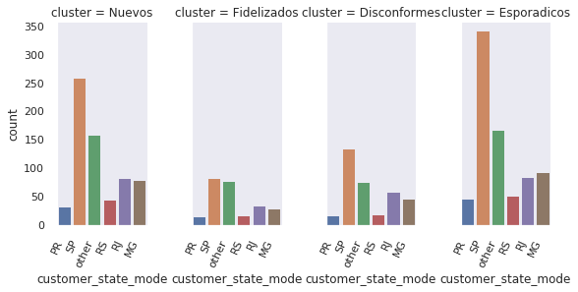
Ubicación geográfica
Notes:
En el grupo de Fidelizados se ve más equilibrada la distribución de los clientes en cuanto a la ubicación geográfica, sin embargo las tendencias son leves y no es una variable clave en la definición de grupos.

Slide 17
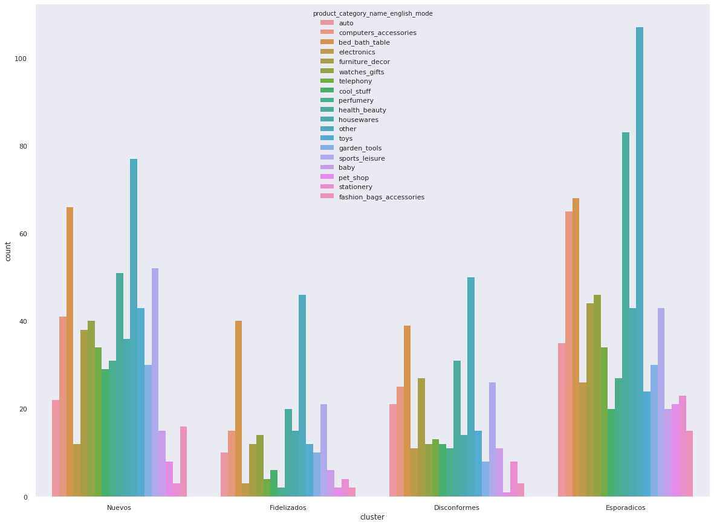
Categorías de producto elegidas
Notes:
Hay categorias mas consumidas que otras en todos los grupos, pero la tendencia se repite. Por lo que no es una variable importante para la definición de grupos.

Slide 18
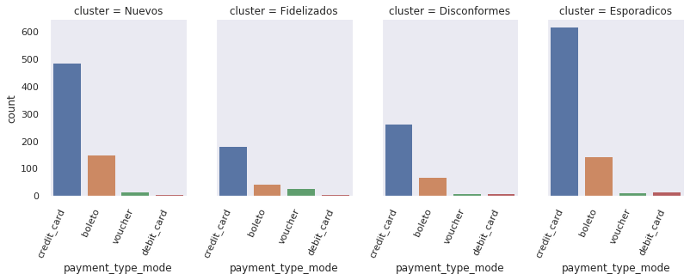
Forma de pago
Notes:
La mayoría de los clientes en todos los cluster pagan con tarjeta de crédito, la tendencia se repite entre grupos, no es una variable clave para la definición de los

Slide 19
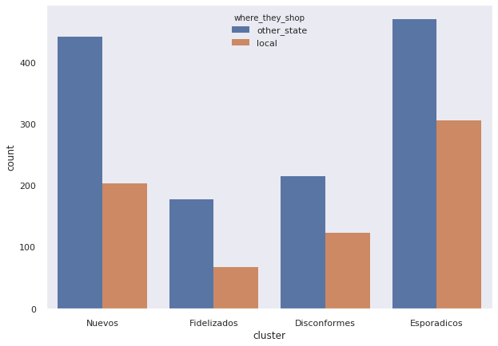
¿Donde compran?
Notes:
La tendencia es mayor a que los clientes compren en un estado diferente al proprio, sin embargo, esta no es una variable importante en la definición de grupos.

Slide 20
¡ Gracias !

